Slide 1
ŘSp journal
Martin Novotný | Tomáš Houf | Matyáš Kulhánek | Miloslav Bratršovský | Ondřej Mühlhandel

Slide 2

O projektu „Journal“
Náš vlastní systém pro správu vědeckého časopisu
Pokrývá kompletní workflow od autora až po publikaci
každá má originální panel vlastní panel
Moderní rozhraní, responzivní design, animace

Slide 3
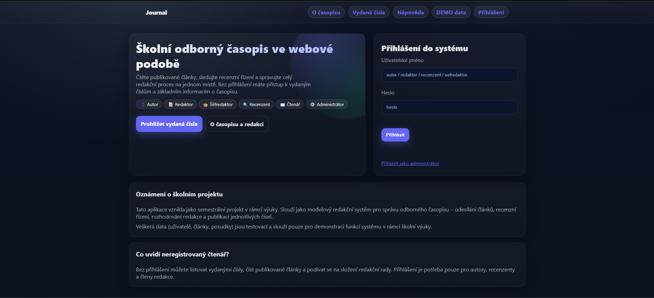

Slide 4
Hlavní funkcionality systému
Nahrání a verze článků (autor)
Formální kontrola a přiřazení recenzenta (redaktor)
Odevzdání posudku (recenzent)
Finální rozhodnutí (šéfredaktor)
Publikace článků a generování vydání

Slide 5
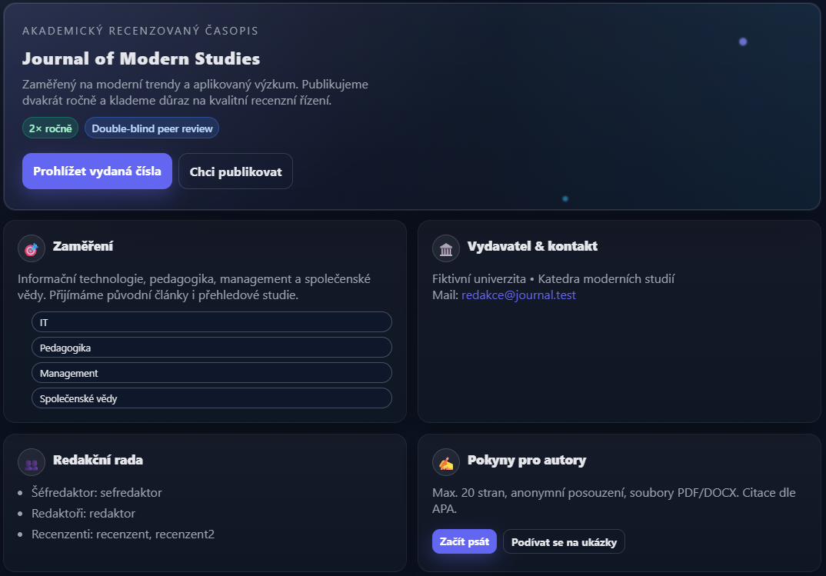
Veřejná část pro čtenáře
Moderní stránka „O časopisu“ s dlaždicemi
Vydaná čísla + publikované články
Fulltext vyhledávání
Detail článku + stažení PDF
Online nápověda a HelpDesk
Seedovací stránka s demo daty

Slide 6
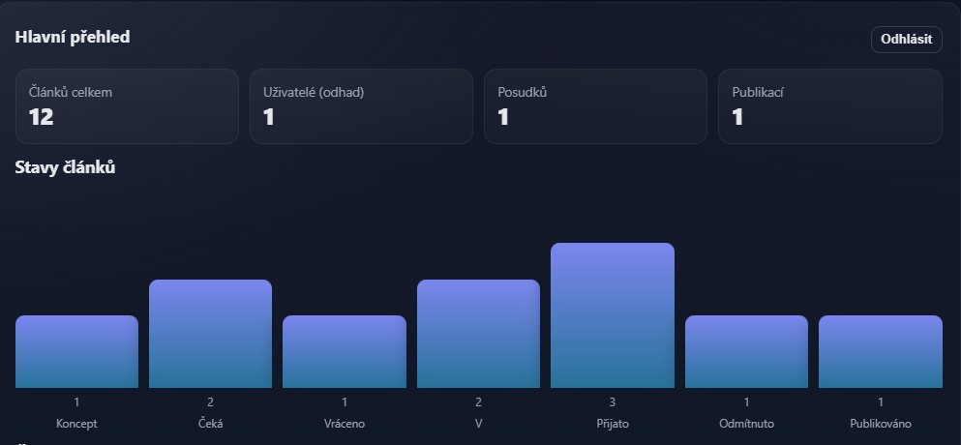
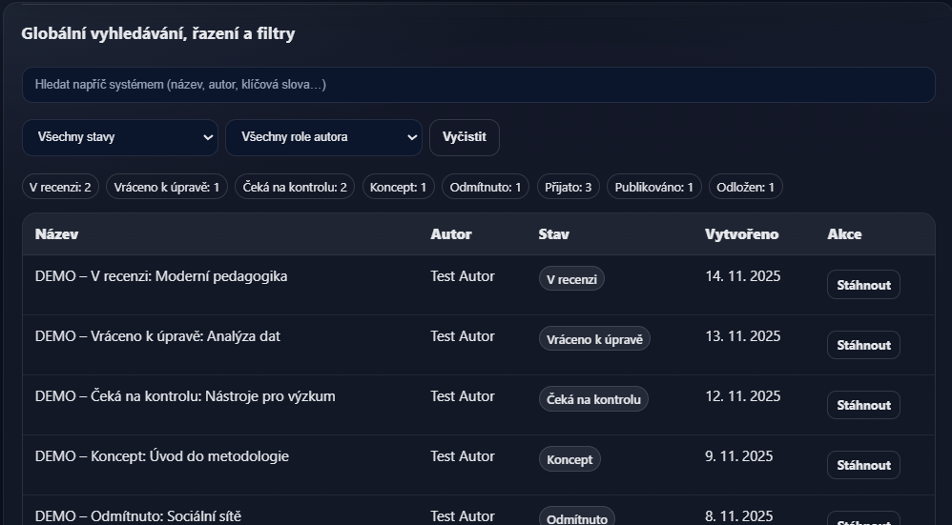
Administrátor a statistiky
Samostatný admin login
Přehled systému: články, recenze, uživatelé
Základní grafy a souhrny
Správa HelpDeskových dotazů
Historie komunikace v localStorage

Slide 7
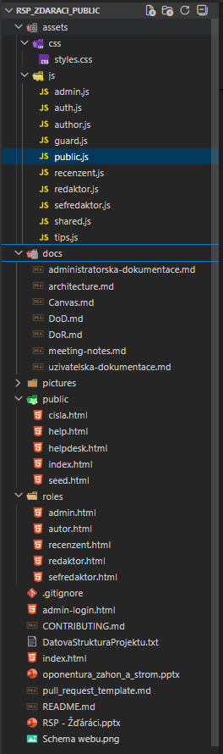
Technický přehled
HTML + CSS (glassmorphism, animace, moderní UI)
Čistý JavaScript
Plně responzivní systém
Strukturované ukládání dat (localStorage → JSON)
Kompletně dokončeno včetně všech sprintů

Slide 8
DĚKUJI ZA POZORNOST

